Slide 1

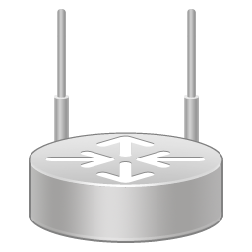






物理層〜会社（工事現場事務所）〜
IPS（NTT）
モバイルルーター
無線LAN
有線LAN
スター型トポロジー

Slide 2

物理層〜自宅〜
NTT、光回線
MACアドレス：10:66:82:B3:89:ED
ELECOM

